Slide 1
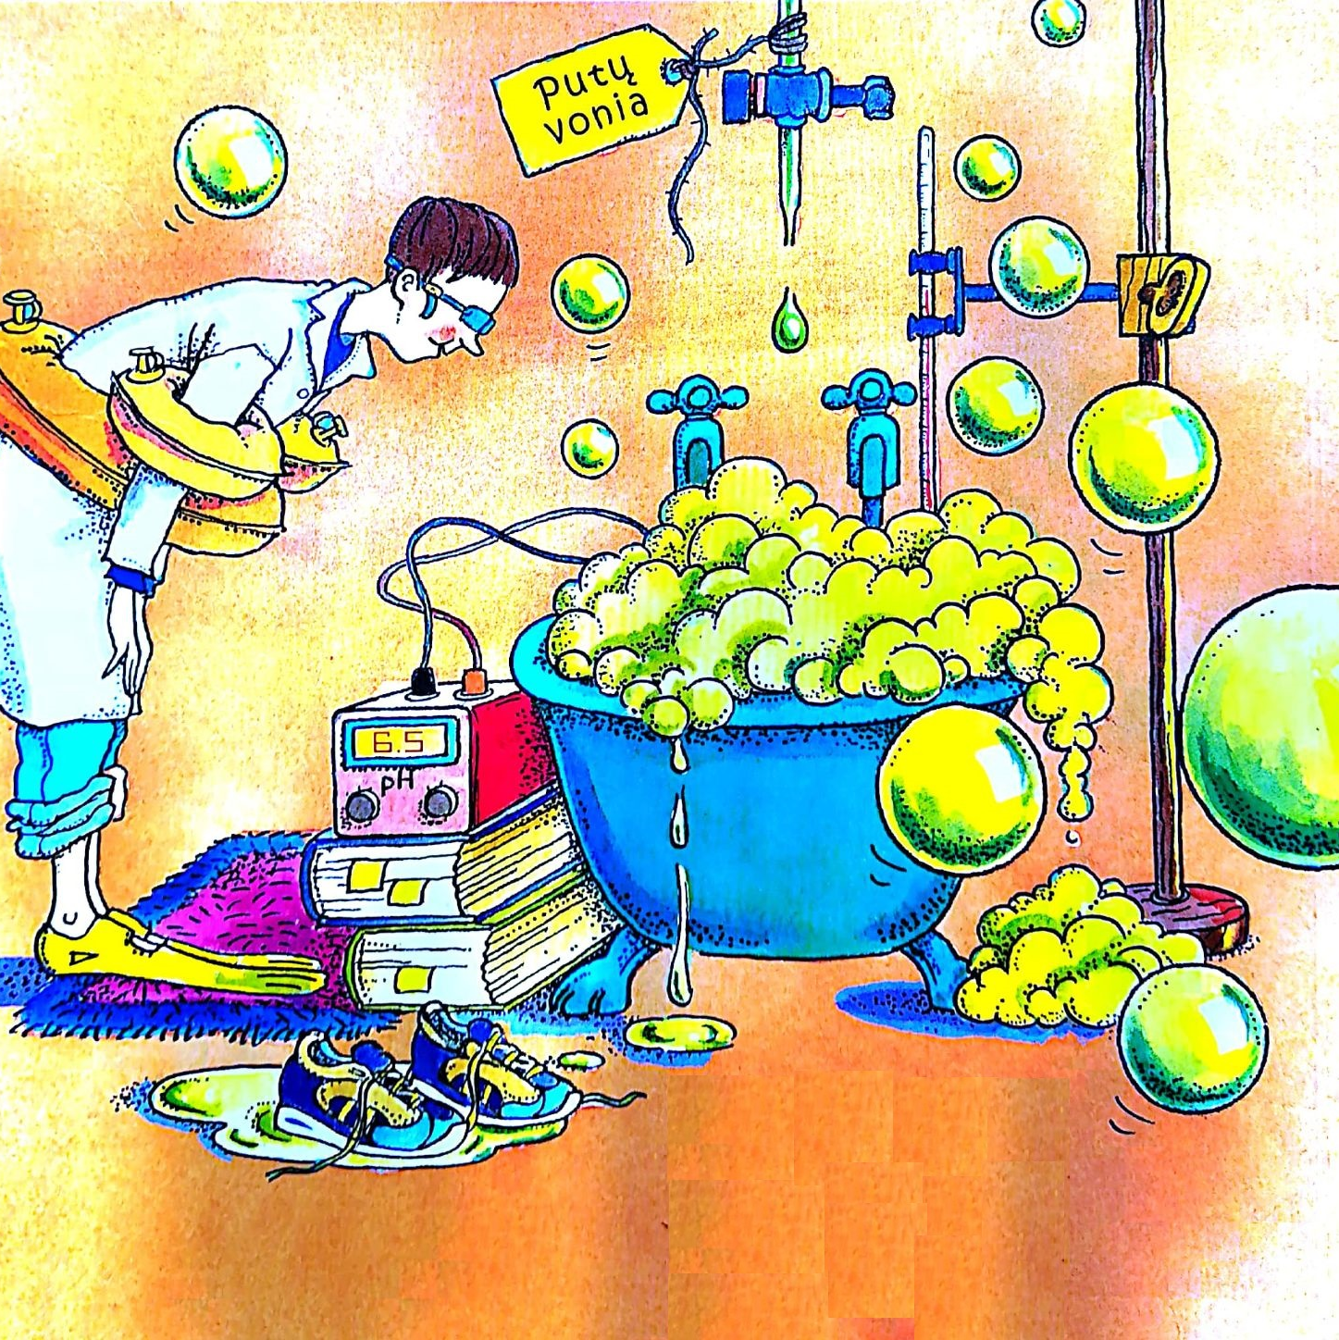
Atnaujintos chemijos programos rekomendacijų analizė
2023 06 21
Rasa Žemaitaitienė, Vilniaus licėjaus chemijos mokytoja ekspertė
Iliustracijos iš vadovėlių L. Ryan Chemija Tau 8 kl., 10 kl.

Slide 2
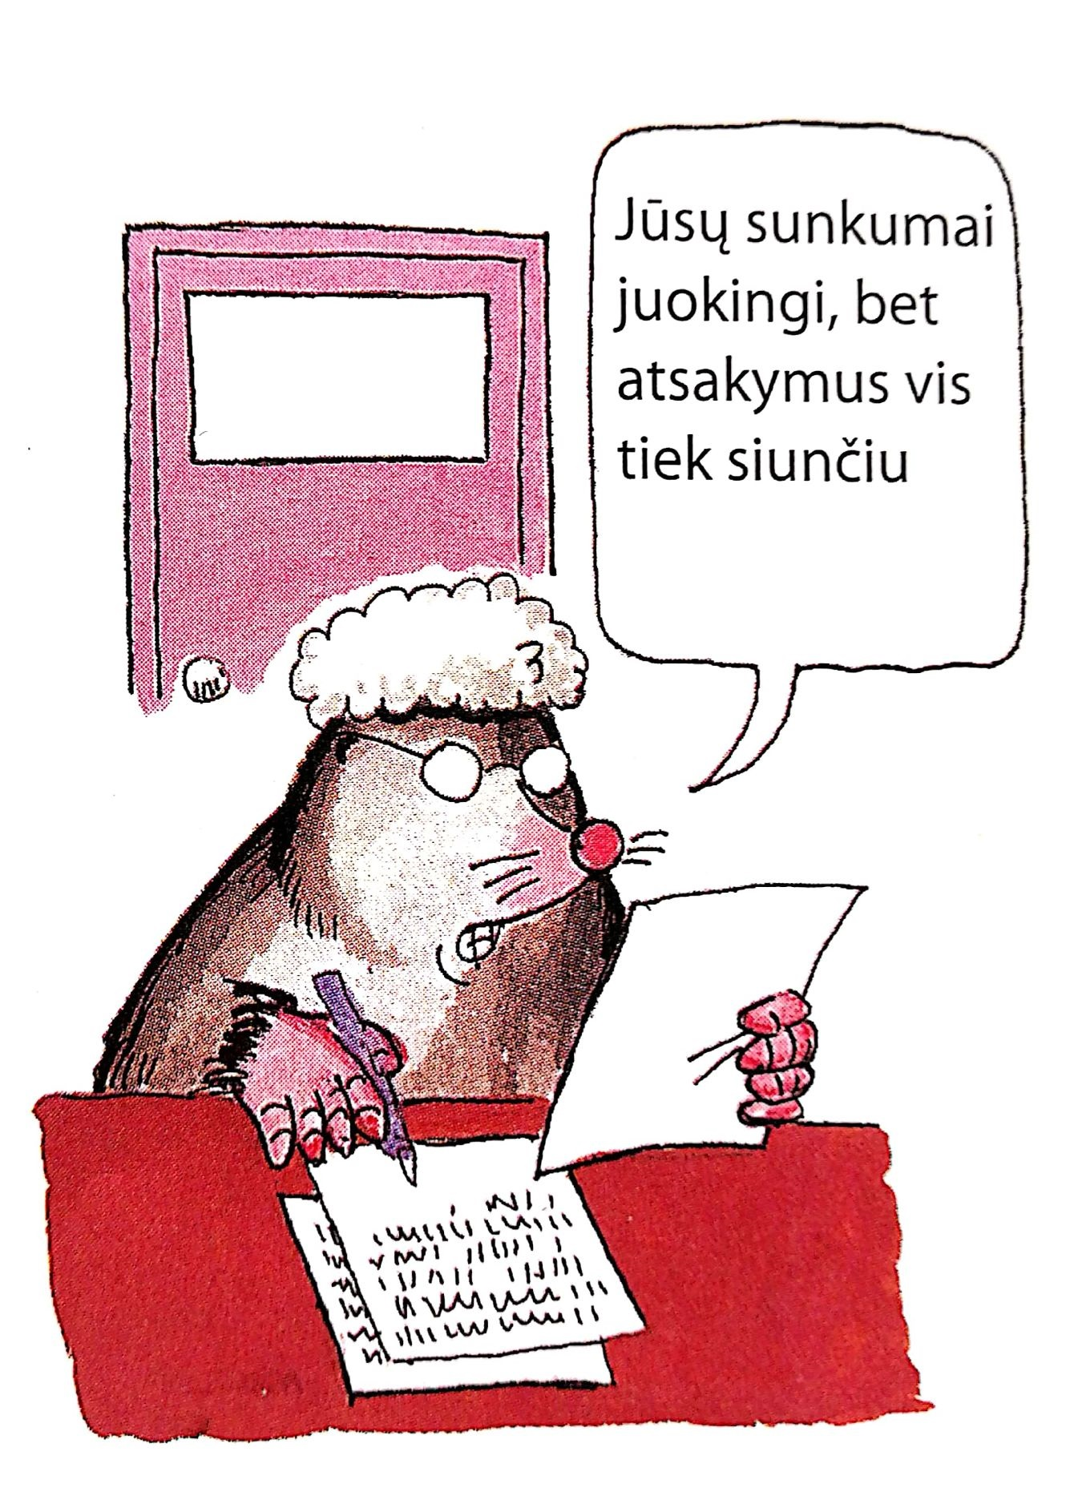
Kada ir ką veikiau projekte?
Projekto „Skaitmeninio ugdymo turinio kūrimas ir diegimas“ 1.1.1 veiklos „Bendrųjų ugdymo programų ir jas lydinčios medžiagos rengimas“
A
Savanorė 2022 birželio 13 d. - liepos 15 d.
B
Įdarbinta (mokytoja) metodininkė 2022 liepos 20 d. - rugpjūčio 18 d.

Slide 3
Rekomendacija = Patarimas = Nurodymas =
= Palankus atsiliepimas

Slide 4
Rekomendacija = Patarimas = Nurodymas =
= Palankus atsiliepimas

Slide 5
Kur rasti? (1)

Slide 6
Kur rasti? (2) 188 psl. 57 999 žodžiai

Slide 7
Kur rasti? (3) 84 psl. 24 215 žodžių

Slide 8
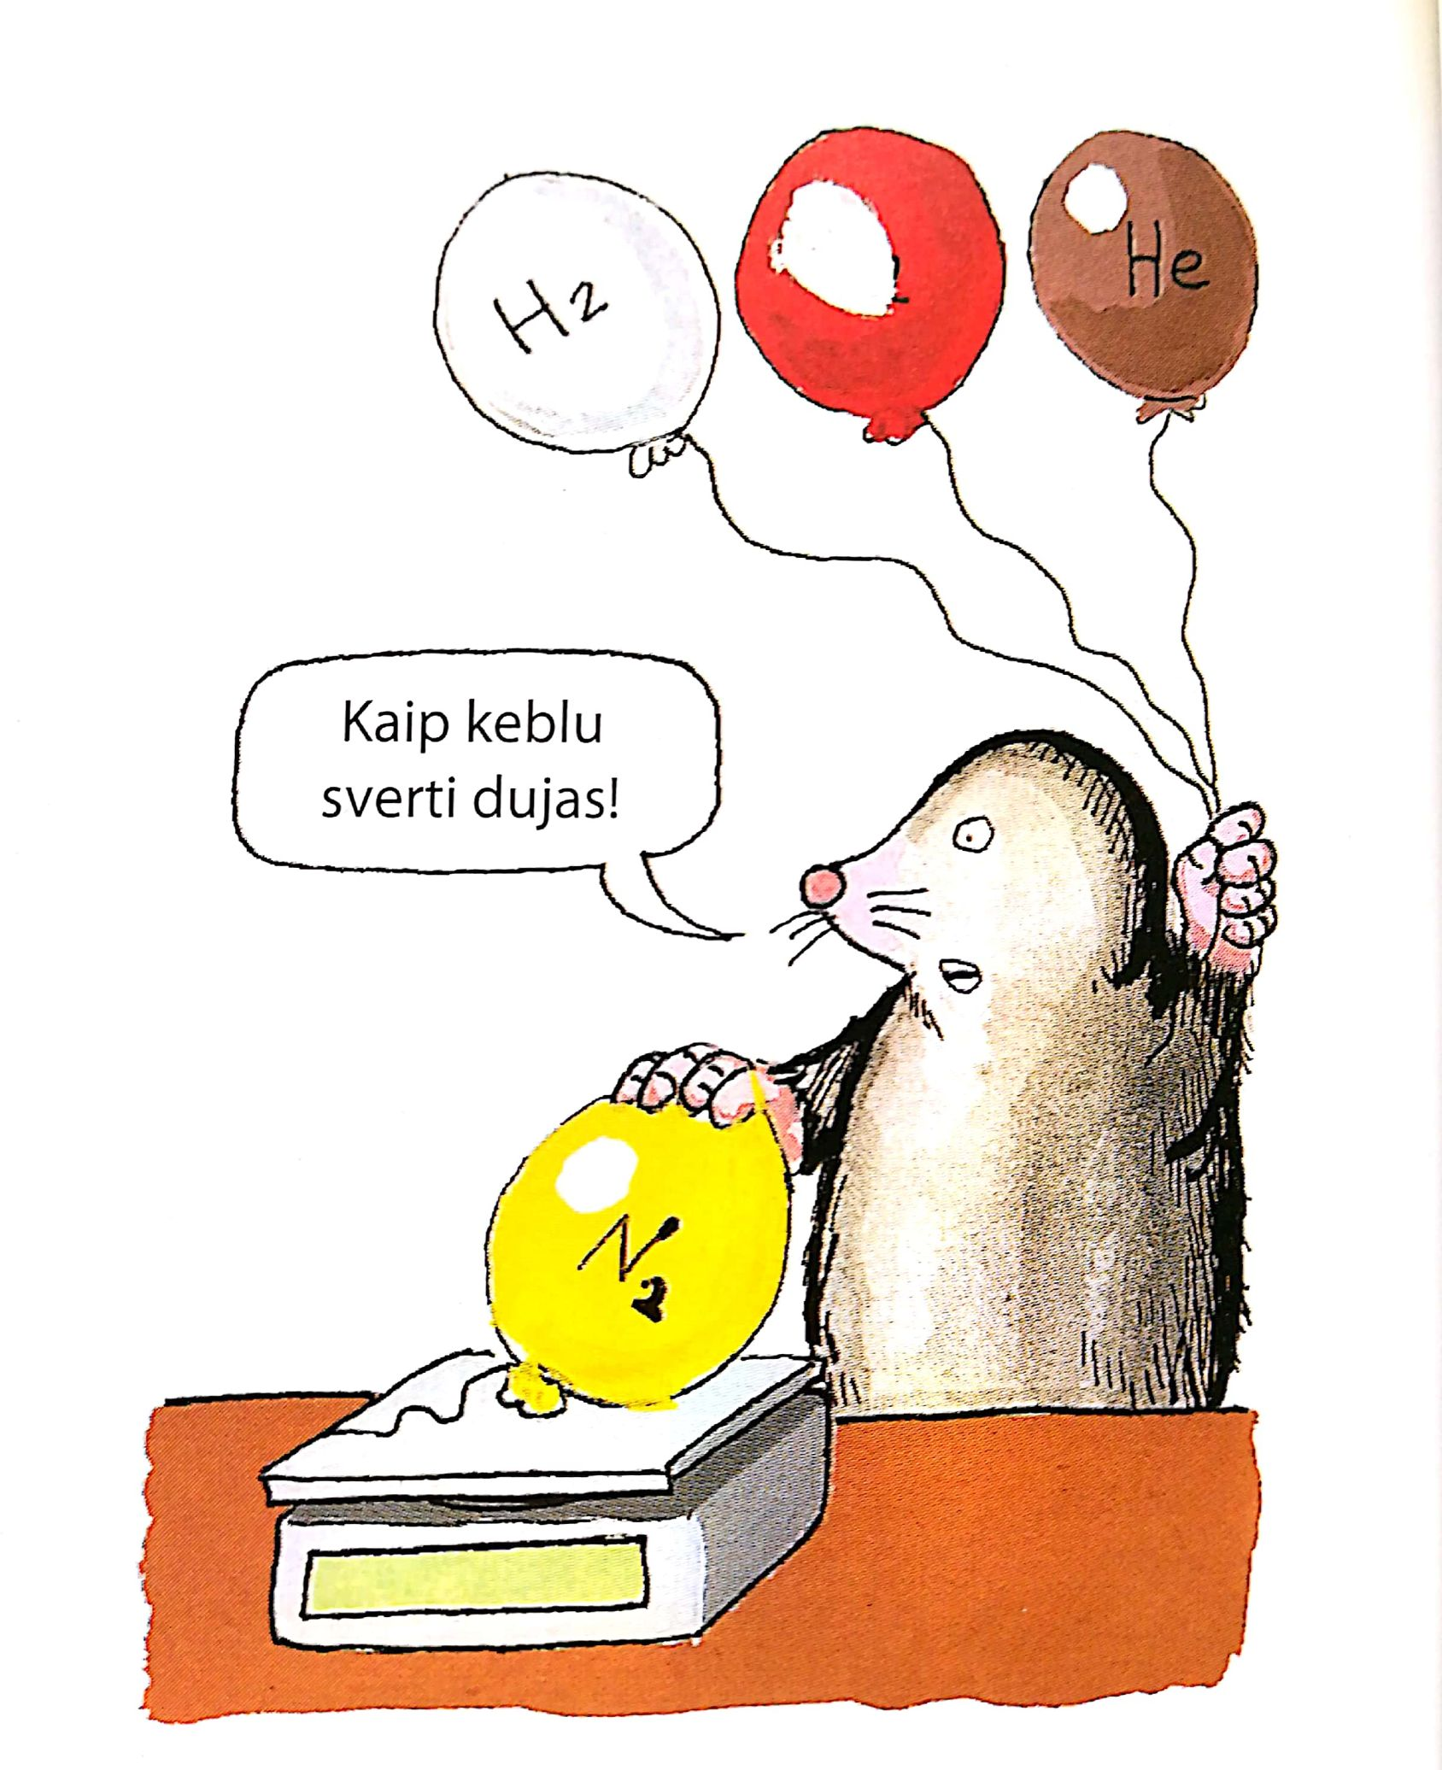
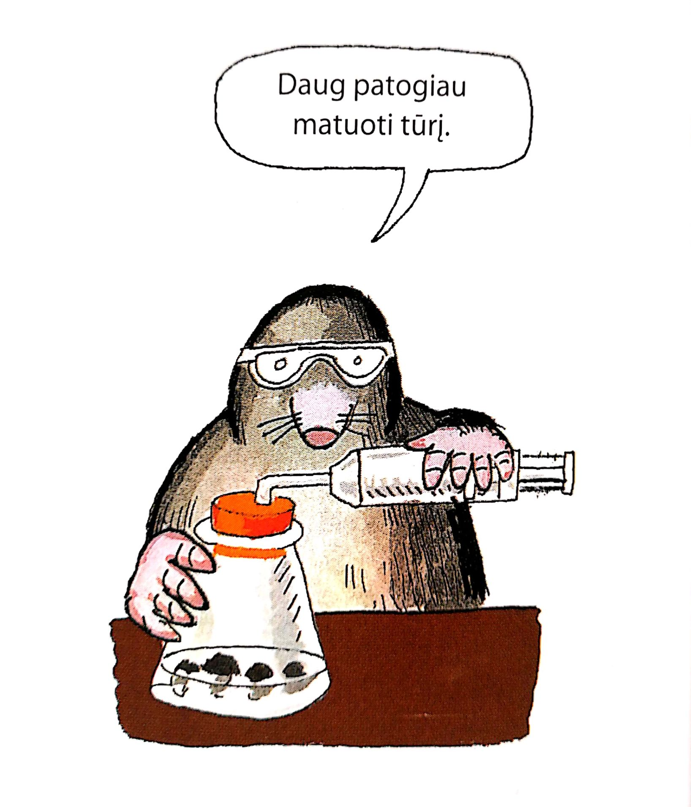
Patarimas, kurio neprašėme

Slide 9
8. Literatūros ir šaltinių sąrašas (8 – 10 kl.)

Slide 10
4. Literatūros ir šaltinių sąrašas (11 – 12 kl.)

Slide 11
Kaip perskaityti 138 + 111 šaltinių?

Slide 12
Ką padarė, pavyzdžiui, kolegos fizikai?

Slide 13
Patarimas, kurio neprašėme

Slide 14
6. Veiklų planavimo ir kompetencijų ugdymo pavyzdžiai (8 – 10 kl.) (1)

Slide 15
Rekomenduojamas valandų skaičius numatytam mokymo(si) turiniui įgyvendinti 8 klasėje:
26.1. Medžiagos sandara (26-28)
26.1.1. Atomo sandara (7)
26.1.2. Periodinis dėsnis (4-5)
26.1.3. Cheminės formulės (5-6)
26.1.4. Cheminiai ryšiai (10)
26.2. Cheminiai virsmai (23-24)
26.2.1. Cheminės reakcijos (18-19)
26.2.2. Cheminių reakcijų energijos virsmai (5)
Viso: 49-52 val. Valandų skaičius per metus - 74

Slide 16
Rekomenduojamas valandų skaičius numatytam mokymo(si) turiniui įgyvendinti 9 klasėje:
27.1. Molis. Avogadro dėsnis (7)
27.1.1. Molis (3)
27.1.2. Dujų molio tūris ir Avogadro dėsnis (4)
27.2. Vanduo ir tirpalai (20-22)
27.2.1. Bendrosios žinios apie tirpalus. Elektrolitai ir neelektrolitai (6-7)
27.2.2. Vandens telkiniai, tarša ir valymas (2)
27.2.3. Tirpalų koncentracija (4)
27.2.4. Indikatoriai ir pH skalė (4)
27.2.5. Neutralizacijos reakcijos tirpaluose (4-5)
27.3. Neorganinių junginių klasės (21-23)
27.3.1. Oksidai (3)
27.3.2. Bazės (4-5)
27.3.3. Rūgštys (6-7)
27.3.4. Druskos (8)
Viso: 48-52 val. Per metus – 74 val.

Slide 17
Rekomenduojamas valandų skaičius numatytam mokymo(si) turiniui įgyvendinti 10 klasėje:
28.1. Metalai ir nemetalai (30-32)
28.1.1. Metalai ir jų lydiniai (14-15)
28.1.2. Nemetalai ir jų junginiai.(16-17)
28.2. Organinės chemijos pagrindai (14-15)
28.2.1. Anglis – organinių junginių pagrindas (6-7)
28.2.2. Organinių junginių įvairovė ir taikymas (8)
28.3. Aplinkosauga (5)
28.3.1. Žmogaus veiklos poveikis aplinkai (2)
28.3.2. Tarša plastikais (3)
Viso: 49-52 val. Skaičius per metus – 74 val.

Slide 18
Rekomenduojamas valandų skaičius numatytam mokymo(si) turiniui įgyvendinti 11 klasėje I dalis:
29.1. Bendrieji organinės chemijos pagrindai (9-10)
29.1.1. Anglies atomo sandara (4)
29.1.2. Angliavandenilių sandara ir pavadinimai (5-6)
29.2. Gamtiniai angliavandenilių šaltiniai (5-6)
29.2.1. Iškastinis kuras ir jo perdirbimas (2)
29.2.2. Angliavandenilių degimas (3-4)
29.3. Funkcinės grupės ir organinių junginių klasės (14-15)
29.3.1. Funkcinės grupės (2)
29.3.2. Organinių junginių pavadinimų sudarymo taisyklės (12-13)

Slide 19
Rekomenduojamas valandų skaičius numatytam mokymo(si) turiniui įgyvendinti 11 klasėje II dalis:
29.4. Homologija ir izomerija (12)
29.4.1. Homologija (2)
29.4.2. Izomerija (10)
29.5. Praktinis organinių junginių gavimas, fizikinės savybės ir kokybinės atpažinimo reakcijos (11-12)
29.5.1. Organinių junginių fizikinės savybės, naudojimas (5-6)
29.5.2. Organinių junginių gavimas ir atpažinimo reakcijos (6)
29.6. Organinių junginių tyrimo metodai (7-8)
29.6.1. Organinių junginių gryninimas ir analizė (2)
29.6.2. Spektriniai analizės metodai (5-6)

Slide 20
Rekomenduojamas valandų skaičius numatytam mokymo(si) turiniui įgyvendinti 11 klasėje III dalis:
29.7. Organinės chemijos reakcijų mechanizmai (6-7)
29.7.1. Reakcijų mechanizmų pagrindinės sąvokos (1)
29.7.2. Reakcijų mechanizmų užrašymo principai (5-6)
29.8. Pagrindinės organinės chemijos reakcijos (17-18)
29.8.1. Angliavandenilių cheminės savybės (4)
29.8.2. Organinių junginių rūgštinės ir bazinės, oksidacinės-redukcinės savybės (9-10)
29.8.3. Organinių junginių degimas (4)

Slide 21
Rekomenduojamas valandų skaičius numatytam mokymo(si) turiniui įgyvendinti 11 klasėje IV dalis:
29.9. Gyvybės chemija (18-20)
29.9.1. Riebalai (5-6)
29.9.2. Sacharidai (8)
29.9.3. Baltymai. Nukleorūgštys (6)
Viso: 100-108 val. Valandų skaičius per metus - 108

Slide 22
Kaip mokymo(si) turinį susidėlioti?

Slide 23
Ką padarė, pavyzdžiui, LCHMA nariai?

Slide 24
Rekomenduojamas valandų skaičius numatytam mokymo(si) turiniui įgyvendinti 12 klasėje I dalis:
30.1. Chemijos pagrindai ir skaičiavimo uždaviniai (17-18)
30.1.1. Pagrindinės chemijos sąvokos ir dėsniai (2-3)
30.1.2. Skaičiavimai pagal formules ir reakcijų lygtis (15)
30.2. Medžiagų sandara ir sudėtis (11)
30.2.1.Atomo sandara ir periodinis dėsnis (6)
30.2.2. Cheminis ryšys (5)

Slide 25
Rekomenduojamas valandų skaičius numatytam mokymo(si) turiniui įgyvendinti 12 klasėje II dalis:
30.3. Cheminės reakcijos (30-33)
30.3.1.Cheminių reakcijų klasifikavimas (1)
30.3.2. Cheminių reakcijų energija (6)
30.3.3. Cheminių reakcijų greitis (6-7)
30.3.4. Cheminė pusiausvyra (6-7)
30.3.5. Oksidacijos-redukcijos reakcijos (5-6)
30.3.6. Lydalų ir vandeninių tirpalų elektrolizė (6)

Slide 26
Rekomenduojamas valandų skaičius numatytam mokymo(si) turiniui įgyvendinti 12 klasėje III dalis:
30.4.Tirpalai (18-19)
30.4.1. Vanduo ir jo savybės (6)
30.4.2. Elektrolitinė disociacija ir jonizacija (4)
30.4.3. Vandens joninė sandauga, pH. Neutralizacijos reakcijos. Druskų hidrolizė (8-9)
30.5. Neorganinių junginių klasės: cheminės savybės, gavimas ir atpažinimas (17-18)
30.5.1. Nemetalai ir metalai (4-5)
30.5.2. Oksidai (3)
30.5.3. Rūgštys ir bazės (5)
30.5.4. Druskos (5)
30.6. Chemija ir aplinka (4)
30.6.1. Aplinkos reiškinių kaita (2)
30.6.2. Aplinkos tarša (2)
Viso: 97-103 val. Valandų skaičius per metus – 99-103

Slide 27
Patarimas, kurio neprašėme

Slide 28
6. Veiklų planavimo ir kompetencijų ugdymo (KU) pavyzdžiai (8 – 12 kl.) (1)

Slide 29
6. Veiklų planavimo ir kompetencijų ugdymo (KU) pavyzdžiai (8 – 12 kl.) (2)
Pavyzdžio struktūra:
1. Mokymosi turinio sritis
2. Tema
3. Veiklos tikslas
4. Žinios (sąvokos, reiškiniai)
5. Gamtamoksliniai pasiekimai
6. Kompetencijos
7. Trukmė
8.Veiklos tipas
9. Priemonės
10. Tikrovės kontekstas (Įvadinė situacija, sudominimas
11. Eiga
12. Refleksija
13. Veiklos plėtotė
14. Pagrindinė informacija ir patarimai mokytojui

Slide 30
Kaip surasti chemijos mokytoją, kuris norėtų bent du KU pavyzdžius apkalbėti?

Slide 31
Ką padariau aš ir ką padarei, pavyzdžiui, Tu?

Slide 32
Patarimas, kurio neprašėme

Slide 33
Praktikos darbai 8 klasei (1)

Slide 34
Praktikos darbai 9 klasei (2)

Slide 35
Praktikos darbai 10 klasei (3)

Slide 36
Praktikos darbai 11 klasei (4)

Slide 37
Praktikos darbai 12 klasei (5)

Slide 38
Chemijos demonstracinis bandymas ≠
laboratorinis darbas ≠ praktikos darbas
Laboratorinio darbo tikslas – mokymosi procese atliekamas tyrimas, kai iš anksto žinomas rezultatas.
Praktikos darbo tikslas – mokymosi procese atliekamas apibendrinantis tyrimas, siekiant patikrinti praktinius įgūdžius mokinių įgytus laboratoriniuose darbuose ir tikslingą taikymą įvairiose situacijose.

Slide 39
Kur rasti 6 +16 +7+10+15 vnt. laboratorinių arba praktikos darbų aprašus?

Slide 40
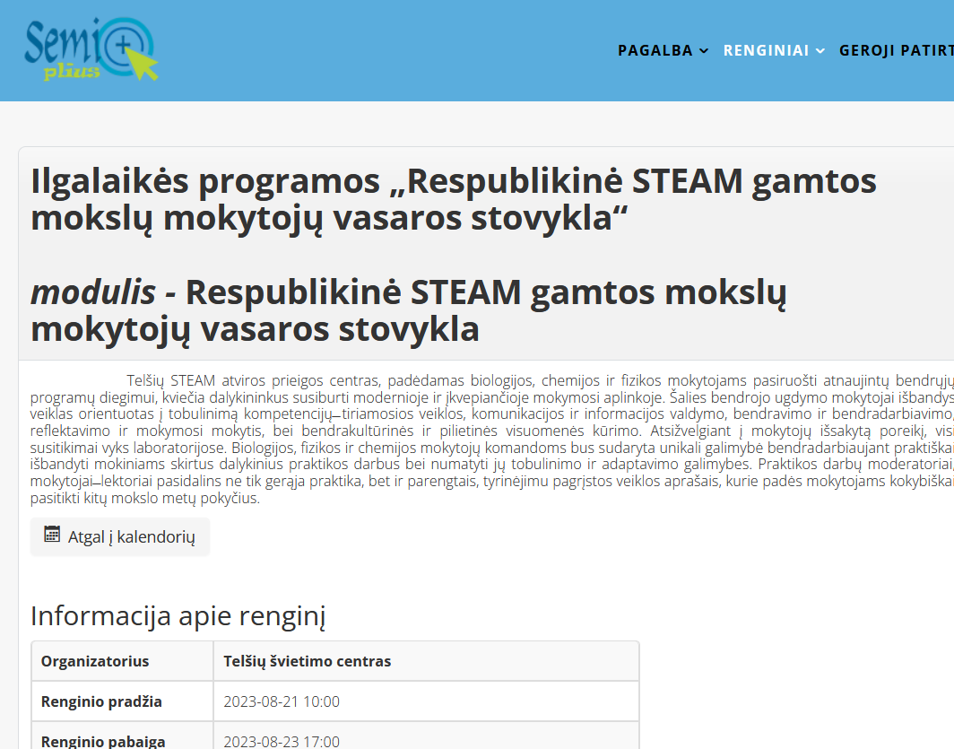
Kas ir kur?

Slide 41
rasa.zemaitaitiene@licejus.lt
„Mes turime tam ruoštis“
Lietuvos kariuomenės vadas V. Rupšys

